Slide 1
校车营运安全管理
BUSINESS REPORT
上德智能科技（武汉）有限公司
二〇一七年七月

Slide 2
PART
01
监督驾驶员

Slide 3
驾驶员的问题
01
03
超速驾驶
开车玩手机
02
04
开斗气车
私下换人驾驶

Slide 4
平台的监控功能
01
03
远程监控
超速报警
02
04
录像存储
车辆位置

Slide 6
PART
02
孩子的问题

Slide 7
孩子容易出现的问题
01
孩子早上出门了，却没有上校车
02
放学下了校车，却没有回家
03
孩子睡着了，被锁在车内

Slide 8
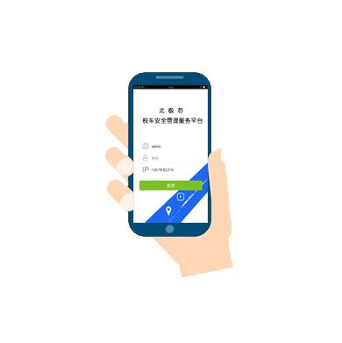
上下车信息即时推送到家长手机
您的孩子张小宝已登上校车，时间2017-7-16日车票号鄂AAA888

Slide 9
项目概
项目概
融资需求
司机手机显示详细刷卡信息

Slide 10
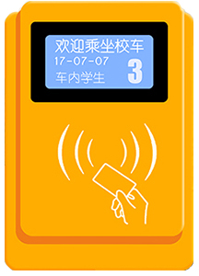
校车现
油耗
刷卡机自动对比上下车人数 防止滞留

Slide 11
END
谢谢

